Slide 1
МБДОУ « Детский сад № 180»
«Оптимизация процесса сбора
игрового материала в группе»
Выполнили:
воспитатели группы №4
Старинская Г.А., Уварова Н.Н.

Slide 2
Оптимизация процесса сбора игрового материала в группе
Вовлеченные лица в рамки проекта:
Обоснование выбора:
Ключевой риск- не рациональный расход времени у детей и педагогов в ДОУ, при сборе игровых предметов.
Проблемы:
1.Временные потери – длительный процесс сбора игрушек.
2.Излишние запасы игровых материалов.
3.Ошибки,при сортировке игрушек.
Заказчик : Воспитанники.
Периметр проекта: группа №4.
Владелец проекта: заведующий МБДОУ « Детский сад № 180» Карпухова Н.Б.
Руководитель проекта: заведующий МБДОУ « Детский сад № 180» Карпухова Н.Б.
Команда проекта: Карпухова Н.Б., Варварина И.А., Старинская Г.А., Уварова Н.Н.
Ключевые события проекта: Старт проекта: 26.09.2022 Диагностика и разработка карты текущего состояния процесса: 26.09.2022-29.09.2022 Разработка плана мероприятий, по достижению целевых показателей проекта: 30.09.2022 Разработка карты целевого состояния процесса: 04.10.2022 Оформление карточки проекта: 04.10.2022 Внедрение улучшений: 04.10.2022 Закрепление результатов и закрытие проекта: 05.10.2022
Цели и плановый эффект: 1.Оптимизация и визуализация текущего процесса в ДОУ. 2.Исключение избыточных материалов и движений, воспитанников и педагогов. 3.Эффективное использование времени детей и педагогов в ДОУ.

Slide 3
Карта текущего состояния «Оптимизация процесса сбора игрового материала»
Услышал вторую просьбу воспитателя и продолжил собирать игрушки
Перепутав контейнеры, услышав в 3 раз воспитателя, пошел исправляться
Услышал 4 просьбу воспитателя, вернулся к сбору игрушек, еще раз
Увидев машинку, присоединился к игре другого ребенка, играл.
Начал играть с товарищем
Воспитанник
Ребенок пошел собирать игрушки
Взял игрушку, заговорил с другом
Взял другую игрушку, отнес на место
Стал собирать конструктор
Перепутал место хранения конструктора, стал искать подходящее место в стеллаже
Большие временные потери и длительный процесс сбора игрушек
Разложил весь конструктор по местам
Пошел помогать девочкам в театральном уголке
ВПП=8 мин

Slide 4
Диаграмма «Спагетти» текущего состояния процесса

Slide 5
Разработка комплексов мероприятий по устранению проблем
№ | Проблема | Коренная причина | Способ устранения /решения коренных причин
1 | Большие временные потери при сборе игровых материалов. | Нет условных обозначений. | Создаем условные обозначения в 3 х областях.
2 | Излишние запасы игровых средств (автомобили, конструкторы). | Переполненная РППС. | Выявляем более подходящие игрушки по возрасту, размеру, цвету и убираем излишки.
3 | Ошибки при сортировке игрушек. | Нет контейнеров разных цветов. | Покупаем разноцветные контейнеры разных размеров;внедряем систему «5С»(создаем порядок, сортируем, содержим в чистоте, стандартизируем /услов. обозначения/, совершенствуем /появились новые предложения по улучшению игрового пространства не только на стеллажах, но и в группе)

Slide 6
План мероприятий по достижению целевых показателей проекта «Оптимизация процесса сбора игрового материала»
№ | Наименование мероприятия | Сроки реализации | Ожидаемый результат | Ответственные исполнители
1 | Анализ текущего процесса сбора игрового материала. | 26.09.2022-26.09.2022 | Карта текущего процесса, с выявленными проблемами. | Старинская Г.А., Уварова Н.Н.
2 | Разработка комплексов мероприятий по устранению выявленных проблем: -разработка карты текущего состояния; -разработка карты целевого состояния; -внедрение улучшений: приобретение контейнеров разных цветов(для правильной сортировки игрушек); -определение игрушек по возрасту, размеру и цвету; | 26.09.2022-29.09.2022 27.09.2022-29.09.2022 30.09.2022-04.10.2022 05.10.2022 | Оптимизация процесса сбора игрового материала. Сокращение излишек игровых материалов. | Старинская Г.А., Уварова Н.Н.
3 | -закрепление условных обозначений на контейнерах, стендах, д./играх, книгах; -расстановка игровых предметов в соответствии с условными обозначениями. | 05.10.2022 | Сокращение временных потерь. | Старинская Г.А., Уварова Н.Н.
4 | Совещание по защите. | 05.10.2022 | Принятие результатов и внесение поправок. | Старинская Г.А., Уварова Н.Н.
5 | Закрепление результатов и закрытие проекта. | 05.10.2022 | Процесс оптимизации сбора игровых материалов –утвержден и введен в жизнь ДОУ. | Старинская Г.А., Уварова Н.Н.

Slide 7
Карта целевого состояния «Оптимизация процесса сбора игрового материала»
Начал играть с товарищем
Увидел условные обозначения,продолжил раскладывать игрушки
Ребенок взял игрушку
Понес на место
Взял другую игрушку, отнес на место
Положил игрушку, взял другую и вернул на место
Воспитанник
Прошелся по группе
Сокращенный процесс сбора игрового материала-ОПТИМИЗИРОВАН
Расставил машинки
Разобрал книги по полочкам
Пошел помогать девочкам в театральном уголке
ВПП=2 мин 03 сек.

Slide 8
Диаграмма «Спагетти» целевого состояния процесса

Slide 9
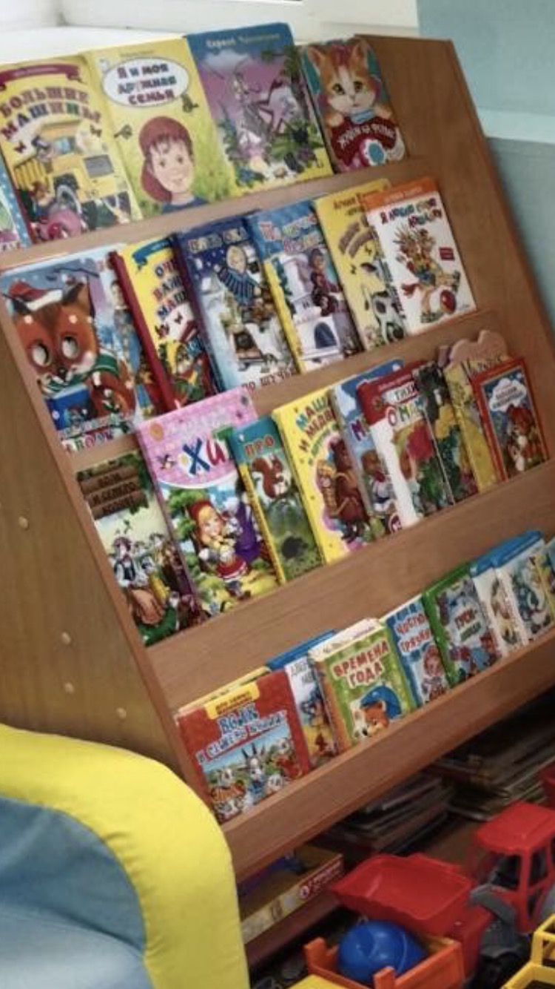
«до»

Slide 10
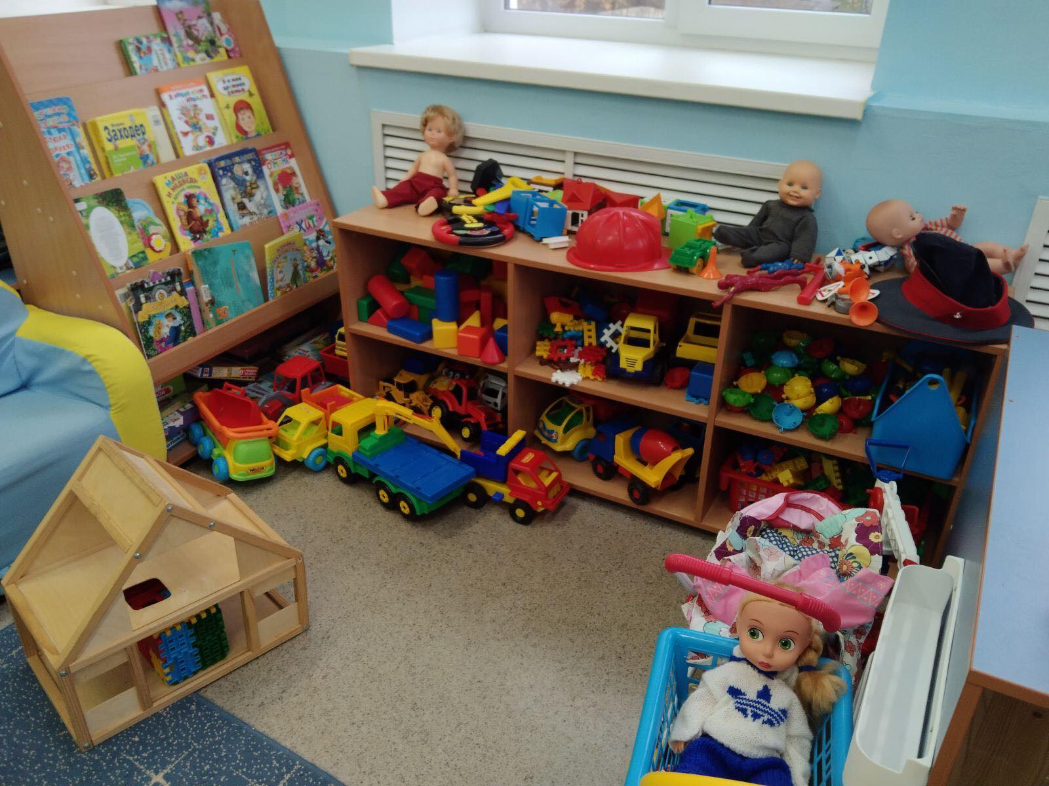
«до»

Slide 11
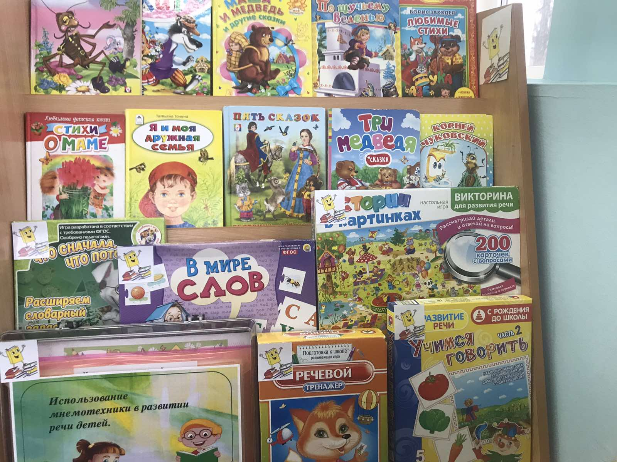
«после»

Slide 12
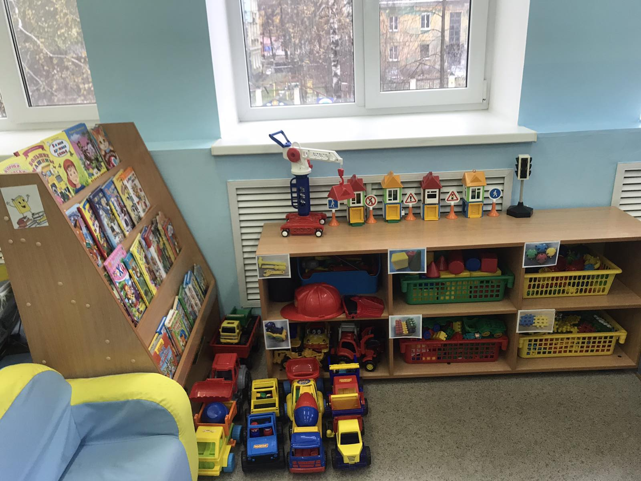
«после»

Slide 13
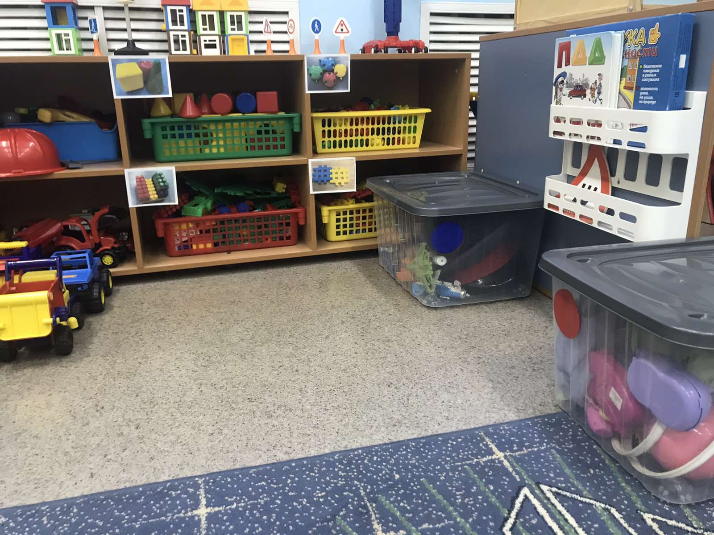
«после»

Slide 14
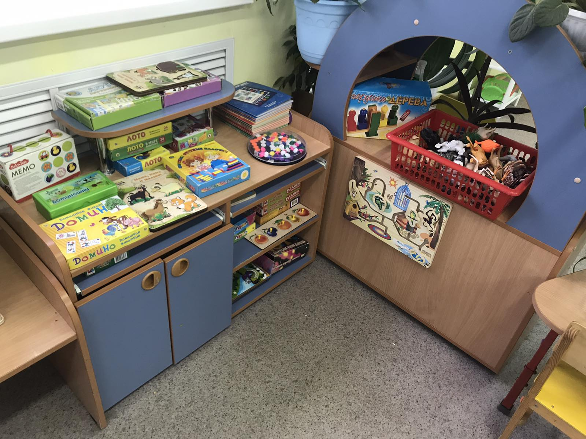
«до»

Slide 15
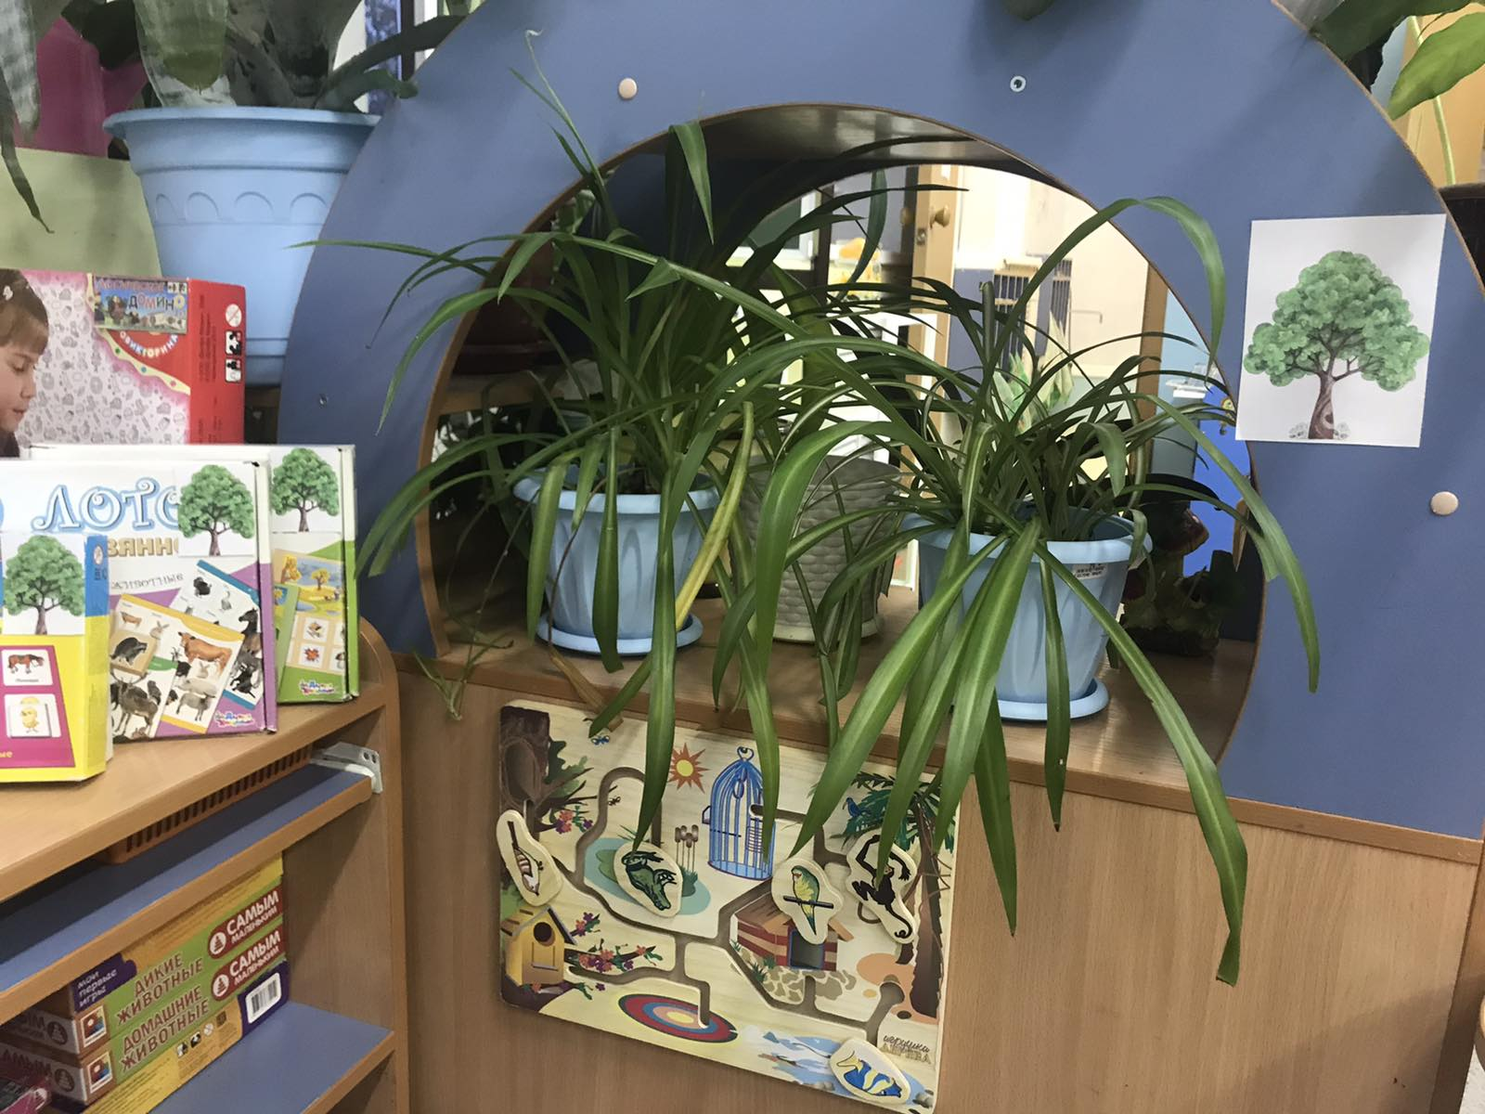
«после»

Slide 16
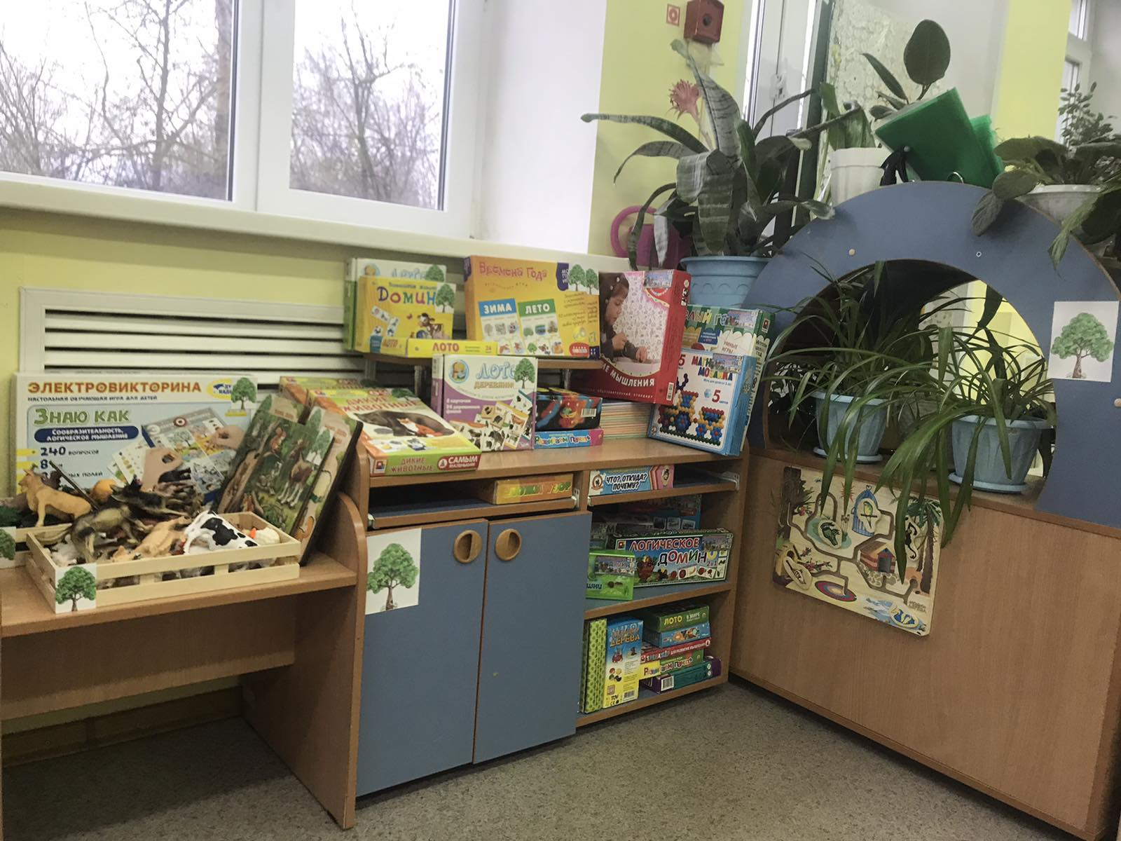
«после»

